Slide 1
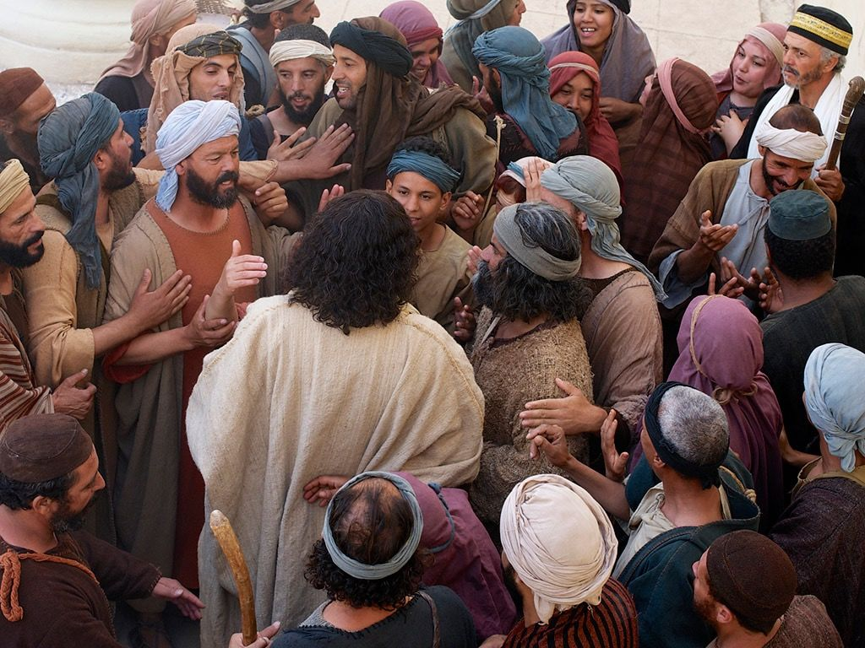
Marcus 2: 1-12
Jezus ging naar het dorp Kafarnaüm.
Toen de mensen hoorden dat hij er weer was,
kwamen ze allemaal naar zijn huis.
Het werd super druk bij het huis.
Jezus vertelde de mensen over God.

Slide 2
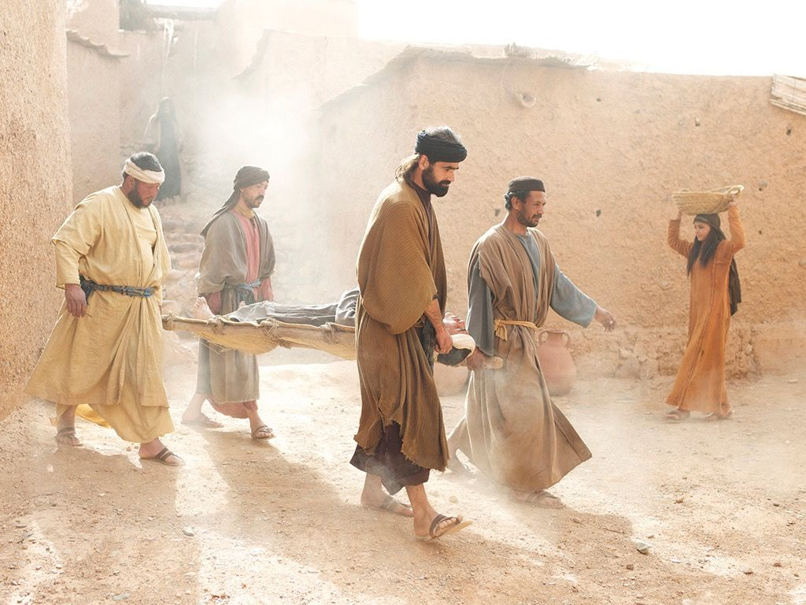
Marcus 2: 1-12
Toen kwamen er nog vier mensen aan.
Ze droegen een man die niet kon lopen.
Maar door de drukte konden ze hem niet bij Jezus brengen.

Slide 3
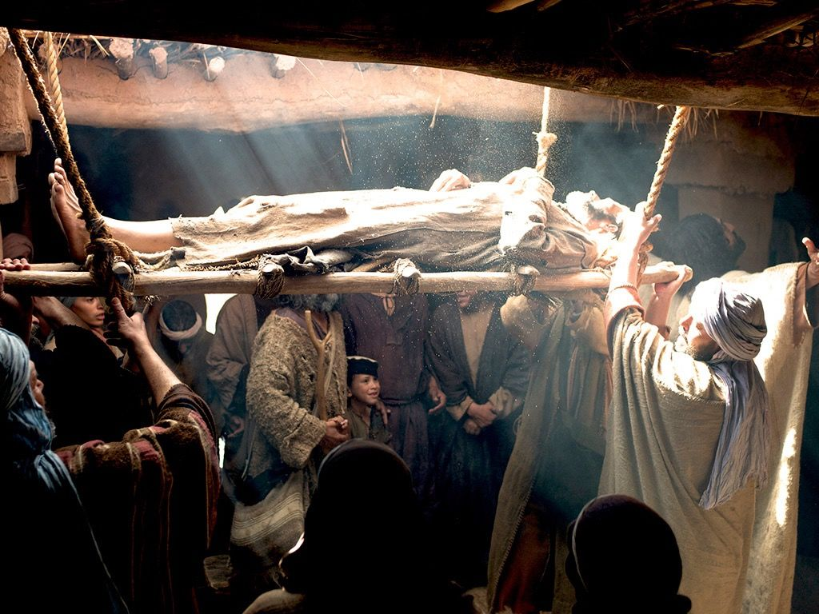
Marcus 2: 1-12
Daarom maakten ze een gat in het dak,
precies boven Jezus.
Ze lieten hun zieke vriend op zijn draagbed
naar beneden zakken.

Slide 4
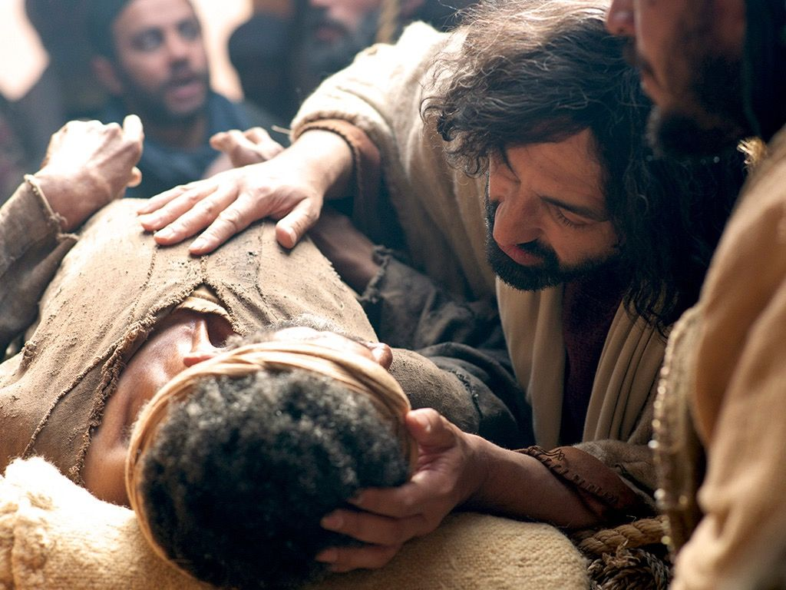
Marcus 2: 1-12
Jezus zag dat die mensen in hem geloofden.
Daarom zei hij tegen de man die niet kon lopen:
‘Ik vergeef je alles wat je verkeerd gedaan hebt.’

Slide 5
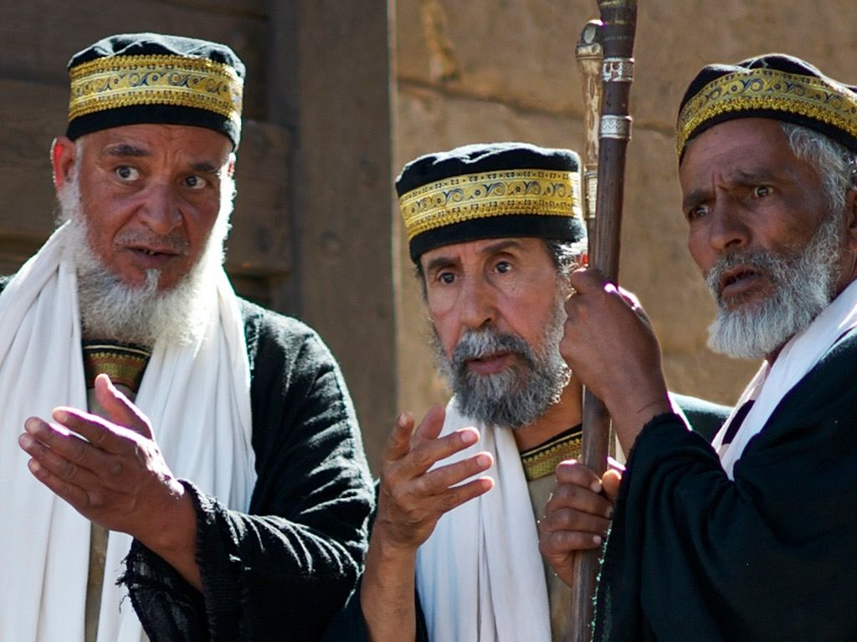
Marcus 2: 1-12
Er waren ook mensen die veel wisten over de wet van God. Zij dachten:
Zoiets mag hij helemaal niet zeggen!
Alleen God kan de zonden van mensen vergeven!

Slide 6
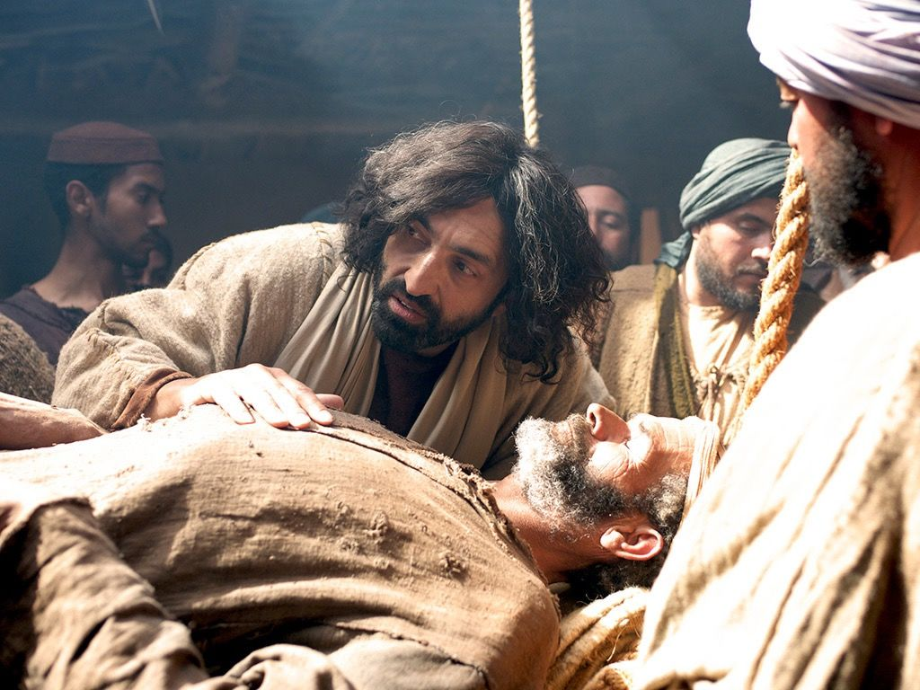
Marcus 2: 1-12
Maar Jezus wist wat ze dachten.
Daarom zei hij tegen hen:
‘Het lijkt makkelijk om tegen iemand die niet kan lopen, te zeggen:
‘Ik vergeef je alles wat je verkeerd gedaan hebt.’
Het lijkt veel moeilijker om tegen hem te zeggen:
‘Sta op, pak je draagbed op, en ga lopen.’

Slide 7
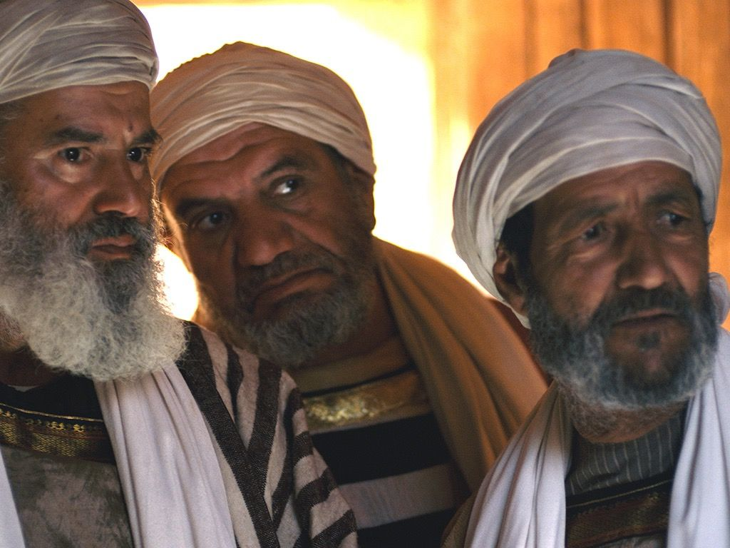
Marcus 2: 1-12
Maar ik ben geen gewoon mens.
God heeft mij zo machtig gemaakt dat ik zonden kan vergeven.
Dat zal ik jullie laten zien.’

Slide 8
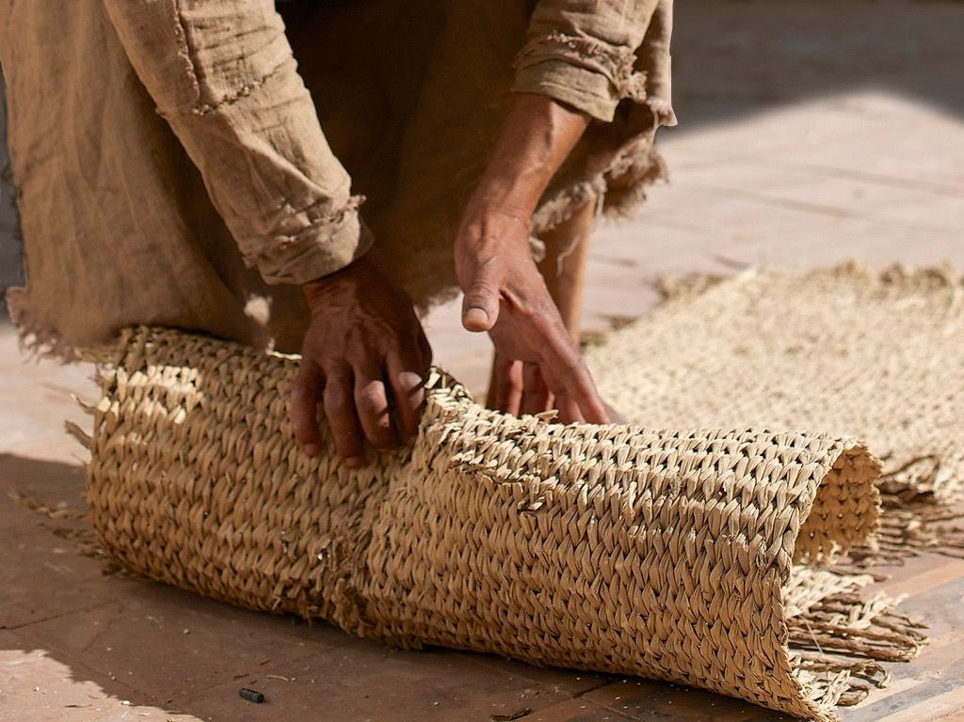
Marcus 2: 1-12
Toen zei Jezus tegen de man die niet kon lopen:
‘Sta op, pak je draagbed op, en loop naar huis.’
Meteen stond de man op. Hij pakte zijn bed op en liep weg.

Slide 9
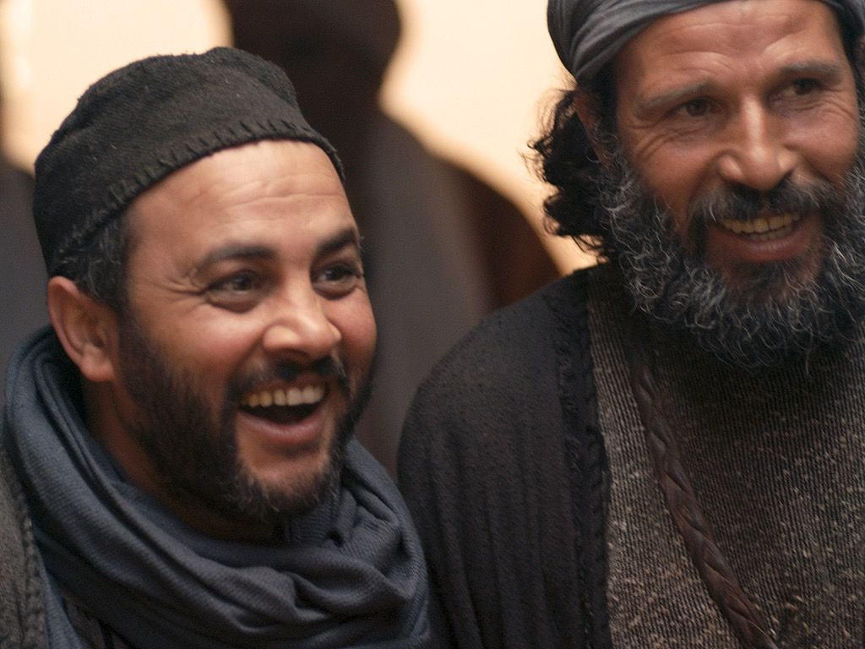
Marcus 2: 1-12
Iedereen had gezien wat er gebeurd was.
De mensen waren heel verbaasd.
Ze dankten God en zeiden:
‘Zoiets hebben we nog nooit meegemaakt!’

